Slide 1

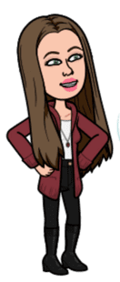


Сара се разхожда на една полянка, но изведнъж…

Slide 2





...забелязва нещо странно в този храст.
Какво ли се крие зад вратата?

Slide 3
Книга
Можеш да продължиш, като натиснеш стрелката!
Книгата е печатно произведение. Когато текстът или илюстрациите са в електронен формат, се наричат е-книга.
Книгите са с литературно и научно съдържание. В библиотечните и информационни науки една книга се нарича монография, за да се разграничи от серийните периодични издания като например списания, журнали и вестници.
Основата на всички писмени творби включително и книгите, е литературата. При романите и при някои други видове книги едно произведение може да бъде разделено на няколко части, наричани томове.
Книгите могат да бъдат вземани назаем от библиотеките.

Slide 4
Защо си тук?
Имаш късмета да попаднеш тук. Ще изминеш дълъг път и ще се срещнеш с героите от някои книжки. За да разбереш тайната на книгите, първо трябва да им помогнеш, използвайки всичките си добри качества. Вярвам, че ще се справиш с тази задача, аз ще съм до теб, като ти помагам какво трябва да направиш. А сега ти пожелавам успех!

Slide 5
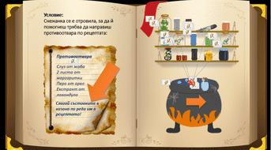
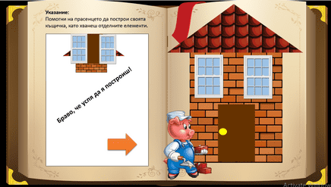
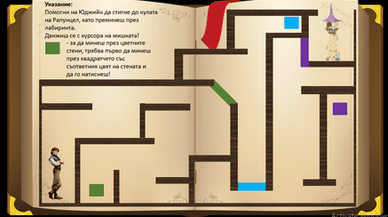
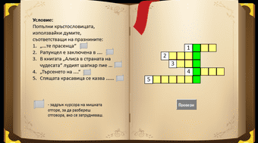
Това е твоят път до изхода!

Slide 6
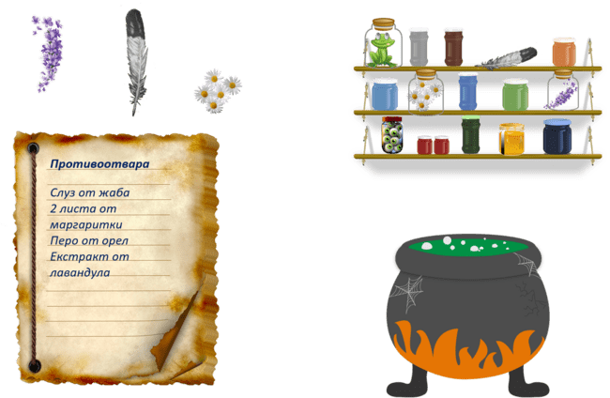



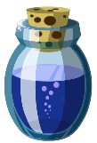
Условие:
Снежанка се е отровила, за да й помогнеш трябва да направиш противоотвара по рецептата:
Слагай съставките в казана по реда им в рецептата!

Slide 7
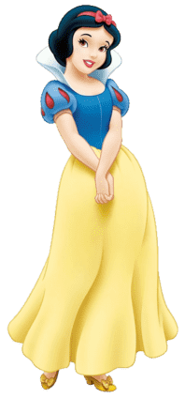
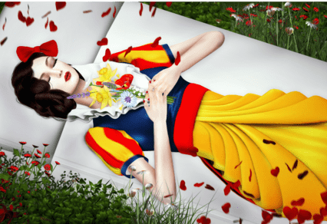
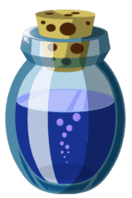
Благодаря, че ми помогна!

Slide 8
Това е твоят път до изхода!

Slide 9

Указание:
Помогни на Юджийн да стигне до кулата на Рапунцел, като преминеш през лабиринта.
Движиш се с курсора на мишката!
- за да минеш през цветните стени, трябва първо да минеш през квадратчето със съответния цвят на стената и да го натиснеш!

Slide 10
Ти премина през границата на лабиринта.
Следващият път бъди внимателен и спазвай правилата!
Опитай пак!
Изход

Slide 11
Това е твоят път до изхода!

Slide 12


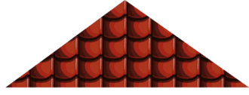


Указание:
Помогни на прасенцето да построи своята къщичка, като хванеш отделните елементи.
Браво, че успя да я построиш!

Slide 13
Това е твоят път до изхода!

Slide 14
Условие:
Попълни кръстословицата, използвайки думите, съответстващи на празнините:
„...те прасенца“
Рапунцел е заключена в ....
В книгата „Алиса в страната на чудесата“ лудият шапкар пие ...
„Търсенето на ....“
Спящата красавица се казва ......
1
2
3
4
5
- задръж курсора на мишката отгоре, за да разбереш отговора, ако се затрудняваш.

Slide 15
Тайната на книгите
Понякога те ни помагат в трудни ситуации, като влезем в ролята на героя от книгата, която четем. А когато не знаеш, какво да правиш, просто вземи в ръцете си една книга!
Поздравления, че успя да стигнеш до тук. Ти показа колко си добър и умен, като помогна на героите. А ето я и тайната:
Всяка книга носи своето послание, а ние просто трябва да се замислим и ще го открием. В света на книгите можеш да откриеш или преоткриеш себе си. Там си в ново пространство, изпълнено с каквото искаш, а това зависи от жанра книга, който си избрал. Можеш да четеш романтика, драма, криминални истории и др. Там ти можеш да си всеки, когото пожелаеш, можеш да си лош или да си добър. От книгите научаваме много неща.
Ооо! Сега разбрах!

Slide 16

Виктория Славчева

